Slide 1

对象的使用
第十七章

Slide 2
本章目标
四种对象的作用域与生存期
static用法总结

Slide 3
四种对象作用域与生存期
栈对象
  隐含调用构造函数（程序中没有显示调用）
堆对象
  隐含调用构造函数（程序中没有显示调用）
全局对象、静态全局对象
  全局对象的构造先于main函数
  已初始化的全局变量或静态全局对象存储于.data段中
  未初始化的全局变量或静态全局对象存储于.bss段中
静态局部对象
  已初始化的静态局部变量存储于.data段中
  未初始化的静态局部变量存储于.bss段中

Slide 4
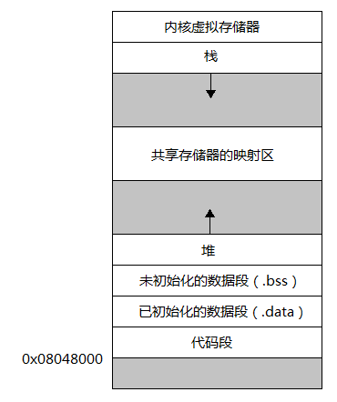
四种对象作用域与生存期

Slide 5
static用法总结
1. 用于函数内部修饰变量，即函数内的静态变量。这种变量的生存期长于该函数，使得函数具有一定的“状态”。使用静态变量的函数一般是不可重入的，也不是线程安全的，比如strtok(3)。
2. 用在文件级别（函数体之外），修饰变量或函数，表示该变量或函数只在本文件可见，其他文件看不到也访问不到该变量或函数。专业的说法叫“具有internal linkage”（简言之：不暴露给别的translation unit）。
C语言的这两种用法很明确，一般也不容易混淆。

Slide 6
static用法总结
由于C++引入了类，在保持与C语言兼容的同时，static关键字又有了两种新用法：
3.用于修饰类的数据成员，即所谓“静态成员”。这种数据成员的生存期大于class的对象（实例/instance）。静态数据成员是每个class有一份，普通数据成员是每个instance 有一份。
4. 用于修饰class的成员函数，即所谓“静态成员函数”。这种成员函数只能访问静态成员和其他静态程员函数，不能访问非静态成员和非静态成员函数

Slide 7
总结
四种对象的作用域与生存期
static用法总结

